Slide 1


Slide 2

Ruby on Workshop
Miro Zurbuchen,
Lernender

Slide 3
Agenda
13.12.2017
Tagesablauf
Ruby
Rails

Slide 4
Tagesablauf
1

Slide 5
Tagesablauf Vormittag
8:30 – 9:00 | Kaffee und Gipfeli, Tagesablauf, Essen bestellen | Alle
9:00 – 9:30 | Einführung in Ruby | Miro
9:30 – 10:00 | Ruby Basics | Alle
10:00 – 10:20 | Pause | Alle
10:20 – 11:20 | Try Ruby | Alle
11:20 – 12:00 | Übungen | Alle
12:00 – 13:00 | Mittag | Alle

Slide 6
Tagesablauf Nachmittag
13:00 – 13:30 | Einführung in Rails | Miro
13:30 – 14:30 | Rails Übungen | Alle
14:30 – 17:00 | Create Rails App | Alle
15:00 – 15:20 | Pause | Alle
Zusatz
Nach Create Rails App | Getting Started | Alle

Slide 7
Ruby
2

Slide 8

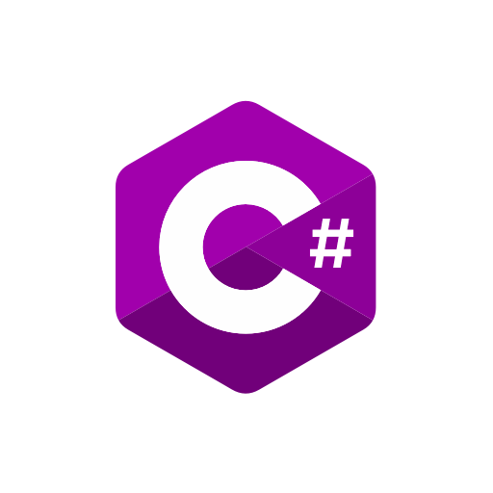




Was könnt ihr für Programmiersprachen?

Slide 9


Ruby
Yukihiro Matsumoto
Entwickelte Ruby 1993
Objektorientiert
Alles ist ein Objekt in Ruby!
Open Source
Jeder kann den Code sehen, ändern und verteilen
Einfach + Instinktiv
Werfen wir einen Blick darauf...

Slide 10
Ruby
Lies das laut vor:
5.times { print ‘Ruby‘ }
Was macht das? Hast du eine Idee?

Slide 11
Ruby
Was ist mit dem Beispiel hier?
[‘toast‘, ‘cheese‘, ‘wine‘].each { |food| print food.capitalize }
Was macht das? Hast du eine Idee?

Slide 12
Literale
'String ohne Interpolation’
“String mit #{interpolation}”
Array: [‘a’, ‘b’, ‘c’]
Hash: {‘a’: 100, 'b': 200}
:symbol
true/false
nil
Notes:
Symbol: Konstante

Slide 13
Symbols
Repräsentiert einen unveränderlichen Namen.
Immer dasselbe Objekt (=weniger Speicherverbrauch)
  puts “abc”.object_id # => 35637
  puts “abc”.object_id # => 57803
  puts :abc.object_id # => 23155
  puts :abc.object_id # => 23155
Alte Syntax: { :a => 1, :b => 2 }
Neue Synstax: { a: 1, b: 2 }

Slide 14
Klassen und Methoden
class DemoObject < ParentObject
def add(a, b)
a + b
end
def say_hello
puts 'Hello'
end
end
o = DemoObject.new
o.say_hello
c = o.add(1, 2)

Slide 15
Methoden
Klammern sind optional.
Letztes Statement ist Rückgabewert.
Immer als under_score geschrieben.
Modifizierer public, protected und private

Slide 16
Boolean Methoden
Ein Fragezeichen am Ende
Gibt true oder false zurück
Beispiel:
  ruby = ‘Hello Ruby’
  ruby2 = ‘’
  ruby.empty? # => false
  ruby2.empty? # => true
  ruby.nil? # => false
  ruby2.nil? # => false

Slide 17
Variablen
@instance_variable
Nur innerhalb der Instanz verfügbar. Ein Zugriff auf eine nicht initialisierte Instanzvariable gibt den Wert nil zurück.
local_variable
Nur innerhalb der Methode verfügbar. Ein Zugriff auf eine nicht initialisierte lokale Variable erzeugt einen Fehler.
CONSTANT
Auch ausserhalb der Klasse verfügbar (DemoObject::CONSTANT).

Slide 18
Beispiel Instanzvariablen
class DemoObject
def initialize(foo)
@foo = foo
end
def foo
@foo
end
end
d = DemoObject.new(42)
d.foo # => 42

Slide 19
Klassen
Neue Instanzen werden durch die Klassenmethode new erzeugt. Dabei wird die Instanzmethode initialize aufgerufen.
Aktuelle Instanz wird über self angesprochen.
Immer als CamelCase geschrieben

Slide 20
Kontrollstrukturen
if a > 2
…
elsif b
…
else
…
end
Notes:
Alle Kontrollstrukturen haben einen Rückgabewert

Slide 21
Kontrollstrukturen
unless array.empty?
…
end
Notes:
Unless nur für einfache Konditionen
Empty? => Fragezeichen

Slide 22
Kontrollstrukturen
begin
…
fail “Error occurred”
…
rescue StandardError => e
…
ensure
…
end
*
Notes:
Rescue ohne Exception Klasse fängt StandardError, nicht Exception!
Eigene Exceptions sollten immer von StandardError erben.

Slide 23
Kontrollstrukturen
while a < 5
…
end

Slide 24
Kontrollstrukturen
collection.each do |e|
…
end

Slide 25
Core API: Object
obj.class Klasse des Objekts
obj.==(other) Wertvergleich
obj.equal?(other) Identitätsvergleich
obj.to_s To String
Notes:
== und eql? Zusammen überschreiben
Equal? nie

Slide 26
Core API: String
str.size Anzahl Zeichen
str.strip Entfernt Leerzeichen
str.blank? Ist der String leer?
str.downcase Umwandlung Kleinbuchstaben
str.gsub(hello, hallo) Ersetzt alle hello mit hallo
Notes:
? ist normaler Bestandteil des Names, keine syntaktische Bedeutung.
! verändert Objekt, ohne ! neues Objekt
=> Konventionen
blank? ist Rails!, empty? Core
Range mit -1 ist bis zum letzten Zeichen, -2 zweitletztes Zeichen, ...

Slide 27
Core API: Array
arr[2] Objekt an 3. Stelle
arr.size Anzahl Elemente
arr.each {|e| .. } Iteriert über alle Elemente
arr.empty? Ist der Array leer?
arr.uniq Entfernt Duplikate
arr << obj Fügt obj zum Array
arr + other Fügt zwei Arrays zusammen

Slide 28
Core API: Hash
hsh[key] Wert für key
hsh.keys Array aller Keys
hsh.values Array aller Werte
hsh.size Anzahl Elemente
hsh.each {|k,v|..} Iteriert über alle key-value Paare
Hash.new(“1”) Neuer Hash mit default Wert 1
Notes:
Achtung bei Hash.new({})

Slide 29
Collections: Map
Java:
List<String> nameList = new ArrayList<String>();
for (Person person : personList) {
nameList.add(person.getName());
}
Ruby:
name_list = []
person_list.each do |person|
name_list << person.name
end

Slide 30
Rails
3

Slide 31





Wer braucht Rails?

Slide 32

Rails
Convention over Configuration
Entfernt langweilige Teile der Programmierung, damit man sich auf das Wesentliche konzentrieren kann.
Folgt dem MVC Pattern
Einfach + Instinktiv

Slide 33
MVC – Model View Controller
View
Benutzer
Controller
Model
Datenbank
Notes:
Separation of Concerns
Model: Logik (Fat Model)
Controller: Interaktion
View: Ansicht
=> Flipchart

Slide 34
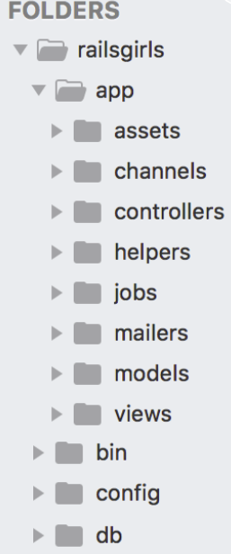
Ordner Struktur
Alle Rails Anwendungen haben ein gemeinsames Merkmal:
Sie haben alle die gleiche Struktur
Deshalb ist der Code leichter zu verstehen
NIEMALS ÄNDERN!!!

Slide 35
Generierte Verzeichnisse
/app Applikationscode
/config Konfiguration
/db Datenbank Schema und Migrationen
/public Statischer Inhalt
/lib Nicht applikationsspezifischer Code
/test Tests (Models/Controllers/Fixtures...)
/bin Skripte für den Entwickler
/doc Dokumentation
Notes:
Konfiguration für Environments development, production, test

Slide 36
Generierte Verzeichnisse
/app
/models Models
/controllers Controllers
/helpers View Helpers
/views View Templates und Partials
/layout Application Layout
/assets Bilder, Stylesheets, Javascript
/mailers Mailers ( < ActionMailer::Base)

Slide 37

Text Editor
Ihr könnt euren bevorzugten Texteditor verwenden:
Atom
Vim
Ruby Mine
Sublime
Notepad++
...

Slide 38
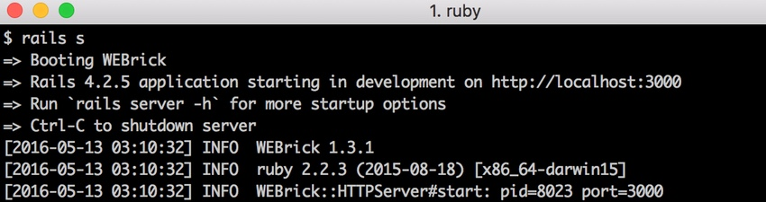
Terminal
Im Terminal könnt ihr den Rails Server starten und andere Befehle ausführen.

Slide 39
Setup
Rails-Projekt erstellen
$ rails new projectname
Rails Server starten
$ rails s
http://localhost:3000
Notes:
rails erzeugt eine minimale, lauffähige
Applikation. Keine initiale Konfiguration ist nötig.

Slide 40
Scaffold
Tabelle message mit Attribute title und text generieren:
$ rails g scaffold message title:string body:text
$ rake db:migrate
http://localhost:3000/messages
Notes:
Scaffolding nur für Protoyping
Timestamps werden hinzugefügt
DB Migrieren
Server neu starten

Slide 41
/bin: rails
Rails Befehle:
generate: Generiert Modelle, Controller, Migrationen, Tests
server Startet den Webserver.
console Öffnet IRB (Ruby Konsole) mit geladener Rails Umgebung.
dbconsole Öffnet die DB Konsole.

Slide 42
https://github.com/mzurbuchen/ruby_on_rails_workshop
Mehr Informationen auf:

Slide 43

Thank you!
...for not having slept during the presentation

